Slide 1
Ny Rute 26 – Viborgvej Ved Lading, Sabro og Mundelstrup
Foretræde for
Folketingets Transportudvalg
24. april 2014
Fællesrådet Sabro Faarup

Slide 2
Fællesrådet Sabro-Faarup
Fællesrådet i Sabro – Fårup er en paraplyorganisation, der favner 40 foreninger i lokalområdet. Fællesrådene i Aarhus Kommune er blevet etableret i begyndelsen af 1990´erne, som en direkte samarbejdspartner mellem byråd og befolkning. Således er Fællesrådene direkte involveret i lokalplansager o. lign., men også sager af fælles interesse ift. andre myndigheder

Slide 3
Derfor foretræde
Ensidig VVM-undersøgelse:
Vores høringssvar er kun delvis registreret
Lokale høringssvar ignoreres til fordel for fx Borum-Lyngby Lokalarkiv og Dagli’ Brugsen i Herskind
Kun svar grupperinger med CVR-nr. indgår
Korruptionsantydninger viderebringes i rapporten (uden kildeangivelse)

Slide 4
Det er der enighed om
Behovet for en ny rute 26
Den skal ikke ligge i min baghave
Naturen ved mig er helt unik og enestående...

Slide 5
Ny linjeføring nødvendig
Særligt byerne Lading, Fajstrup, Voldby og Svendstrup lider under trafikken i dag
Aarhus Kommune bærer en stor del af skylden Fra østjyske motorvej og ind mod Aarhus sander trafikken til kl. 7-9 og kl. 15-18. Kl. 7-9 går trafikken i stå bagud i Sabro, Lading, Fajstrup m.fl. Det skyldes…
rundkørslen ved Tilst Vestervej
manglende kapacitet i Bilka-krydset

Slide 6
Hvorfor modstand?
Støjen er problemet!
Fordobles ved motorvejshastighed iflg. VD egen hjemmeside
Faldende ejendomsværdi
Ekspropriationslovning bygger på den tid, hvor man kørte med hestevogn
Der tages ikke hensyn til faldende ejendomsværdi
Belåning bliver dyrere eller helt umulig
Stavnsbinding
Salg kun muligt med stort tab

Slide 7
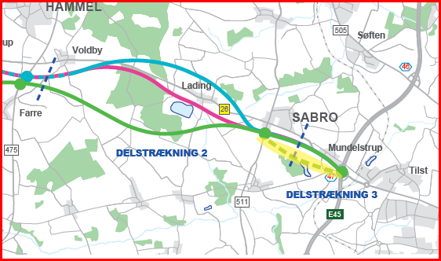
Linje delstrækning 2 og 3

Slide 8
Delstr. 3 – Nordlig linje
Imod:
Trafikalt kaos under byggeperioden
Støj niveauet fordobles ifølge VD
4 meter høje støjafskærmninger mod syd ned til 2 meter fra huse
Mange berøres
For:
Genbrug af linje

Slide 9
Delstr. 3 – Sydlig linje
Imod:
Vejdirektoratet anbefaler den ikke
Vejdirektoratet hævder at den 60 mill. kr. dyrere
For:
Få berøres (Men bør sikres ordentlig erstatning)
Intet trafikkaos i byggeperioden
Langt færre gener
Ingen natur generes

Slide 10
Delstr. 2 – Nordlig linje
Imod
Trafikalt kaos under byggeperioden
Støj niveauet fordobles ifølge VD
Lading lukkes inde og udvikling ej mulig
Mange berøres
Passagen af Eshøjvej kræver 8 meter høj og 30 meter bred jordvold
For
?

Slide 11
Delstr. 2 – Sydlig linje
Imod:
Vejdirektoratet anbefaler den ikke
For:
Få berøres (Men bør sikres ordentlig erstatning)
Minimale støjgener
Lading spærres ikke inde
Eshøjvej vil kunne passere motorvejen uden landskabsmæssige ændringer

Slide 12
Vores ønske ….
Vi ønsker den sydligere linje på både delstrækning 2 og 3 og dermed genere færrest og mindst muligt
Ligesom størstedelen af Lading
Ligesom Sabro-Faarup Beboerforening
Ligesom Aarhus Kommune
Ligesom Favrskov Kommune
Ligesom …….

Slide 13
Vores konklusion ….
Vi vil tillade os at konkludere
at der er bred opbakning fra de lokale beboerne til den sydlige løsning.
Opbakning til de nordlige linjer kommer fortrinsvis fra folk og organisationer, som ikke selv vil blive berørt af motorvejen.
Tak, fordi vi fik lejlighed til at fremlægge vores syn på sagen.

